Slide 1

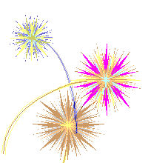

TRƯỜNG TIỂU HỌC VIỆT HƯNG
CHÀO ĐÓN CÁC THẦY CÔ VỀ DỰ GIỜ
Môn : Tự nhiên và Xã hội
- Lớp 2
GV: Nguyễn Thanh Nga

Slide 2
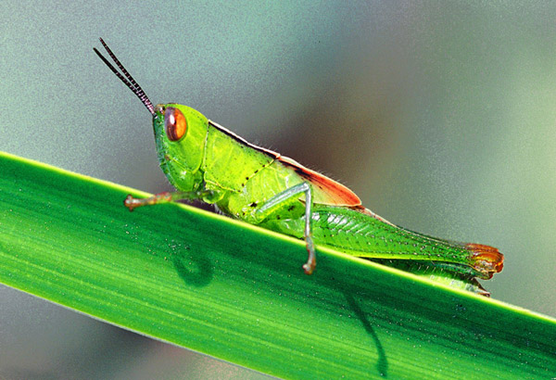

Khởi động

Slide 3

Bài 10:
ÔN TẬP CON NGƯỜI VÀ SỨC KHỎE

Slide 4

Hoạt động 1: Cơ quan vận động, cơ quan tiêu hóa

Slide 5
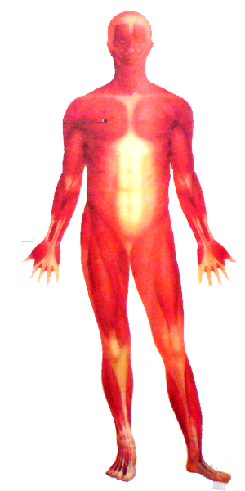
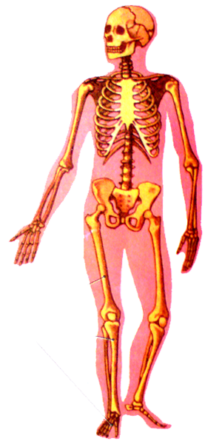
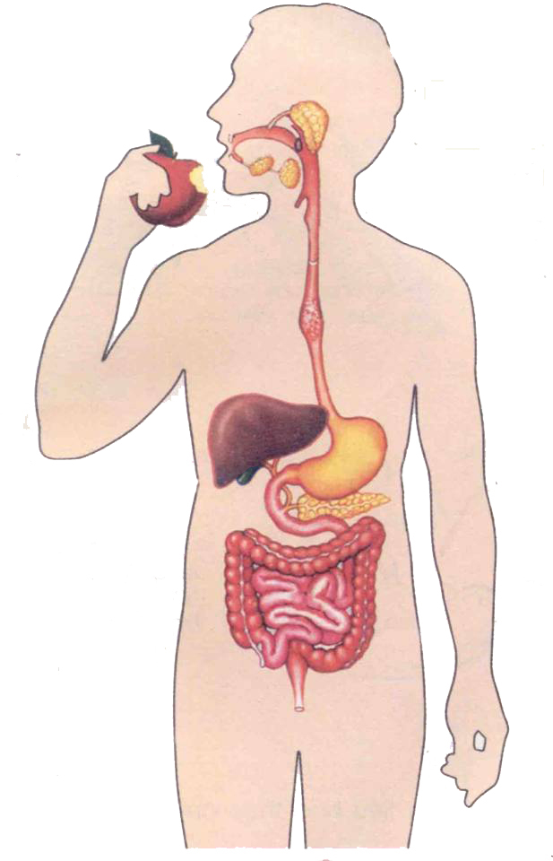
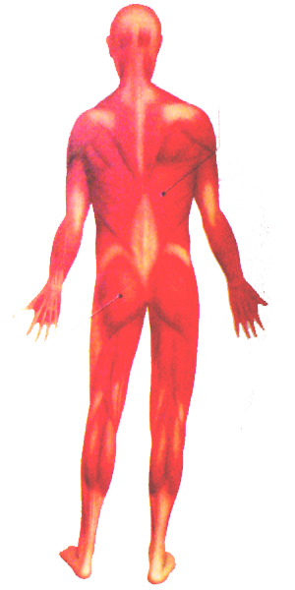
THẢO LUẬN NHÓM
* Quan sát tranh và ghi tên các bộ phận của cơ quan vận động, cơ quan tiêu hóa
Hệ cơ
Hệ xương
Cơ quan tiêu hóa

Slide 6
CƠ QUAN VẬN ĐỘNG
C¬ mÆt
C¬ tay
C¬ l­ưng
C¬ ngùc
C¬ bông
C¬ ch©n
C¬ m«ng
HỆ CƠ

Slide 7
CƠ QUAN VẬN ĐỘNG
X­ương ®Çu
X­ương mặt
Khíp b¶ vai
X­ương sườn
X­ương sống
Khíp khñy tay
X­ương tay
X­ương chậu
Khíp ®©u gèi
X­ương chân
HỆ XƯƠNG

Slide 8

Kết luận Cơ quan vận động gồm có cơ và xương. Cơ thể cử động được nhờ sự phối hợp nhịp nhàng của cơ, xương và khớp xương.

Slide 9
THẢO LUẬN NHÓM
* Quan sát tranh và ghi tên các bộ phận của cơ quan vận động, cơ quan tiêu hóa
Hệ cơ
Hệ xương
Cơ quan tiêu hóa

Slide 10
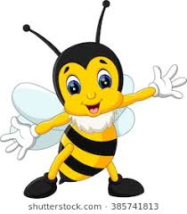
Cơ quan tiêu hóa
Miệng
Tuyến nước bọt
Gan
Thực quản
Túi mật
Dạ dày
Tụy
Ruột non
Ruột già

Slide 11

Kết luận:
Cơ quan tiêu hóa gồm có miệng, thực quản, dạ dày, ruột non, ruột già và các tuyến tiêu hóa.
Nhờ có cơ quan này mà thức ăn được hấp thụ thành chất dinh dưỡng đi nuôi cơ thể.

Slide 12


Hoạt động 2: Trò chơi “Phóng viên”

Slide 13
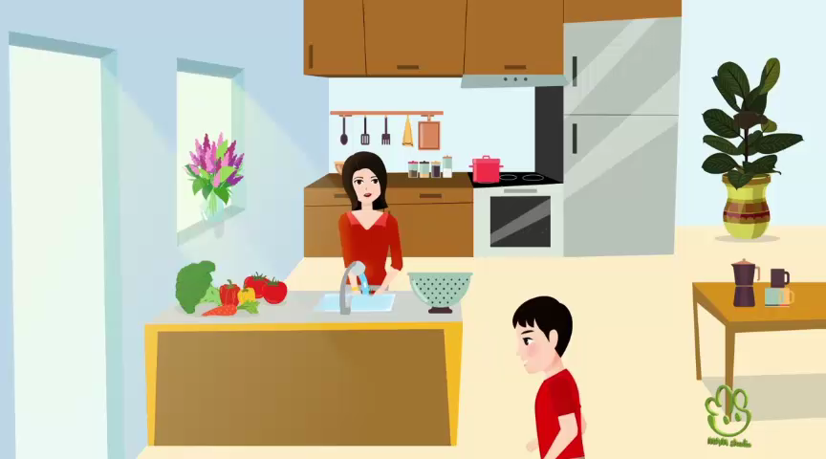

Slide 14
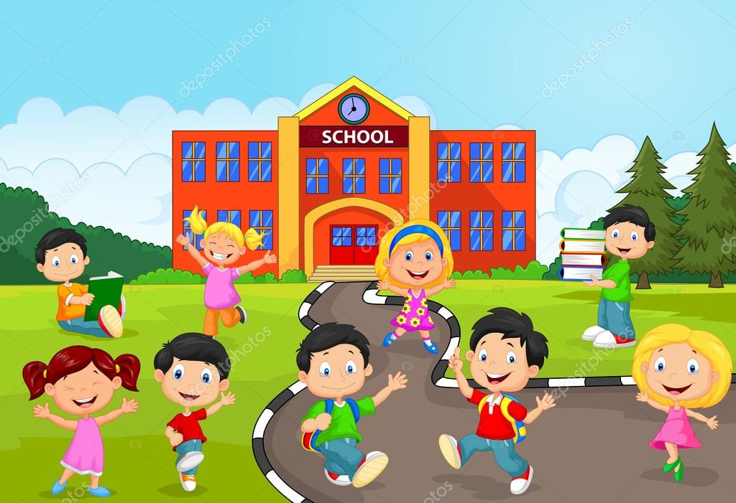
Để có một cơ thể khỏe mạnh chúng ta cần:
Ăn sạch, uống sạch.
Rửa tay trước khi ăn và sau khi đi vệ sinh
Ăn uống đủ chất
Tập thể dục hợp lí

